Slide 1
ResNet (3)
Deep Residual Learning for Image Recognition
2024-05-20
2115686 최세인

Slide 2
Index
ResNet34 – ImageNet 결과

Slide 3
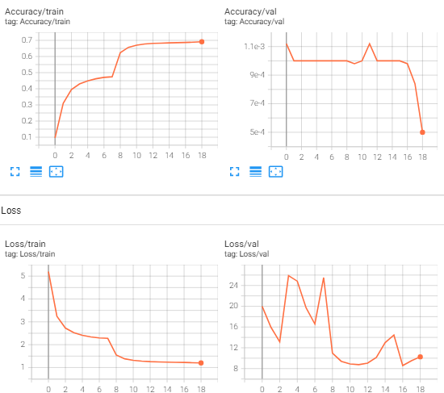
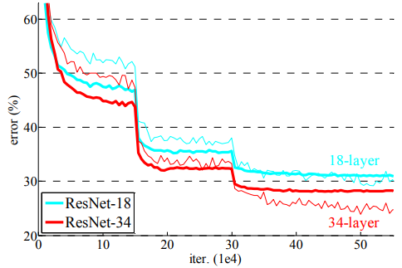
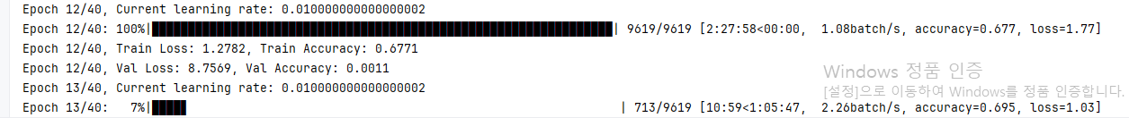
저번주 결과
train함수에서 Normalize하는 과정 삭제 – 이미지 로딩 과정에서 이미 Normalize하였기 때문에 중복 과정이라 판단, 삭제
lr 매 epoch마다 출력하여 변화 추적
lr감소 patience 5->3
결과 : 학습시간 3시간 -> 2시간 30분
문제점 : val 결과값 비정상

Slide 4
발전할 내용
val acc, loss 변화 유의미하게 변경하기
ResNet-50 실험하기

Slide 5
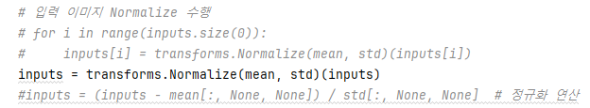
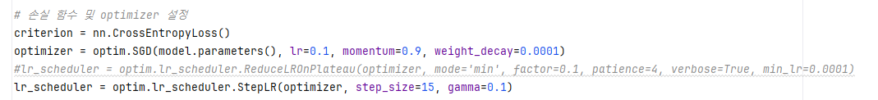
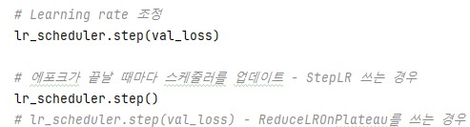
변경내용
ｔｒａｉｎ、 ｖａｌ、 ｔｅｓｔ
ｉｎｐｕｔ 입력 전에 Ｎｏｒｍａｌｉｚｅ 수행
＝＞ ｖａｌ값 교정됨
ｌｒ스케줄러
ＲｅｄｕｃｅＬＲＯｎｐｌａｔｅｕ
－＞ ＳｔｅｐＬＲ로 변경
그러나 과정에서 ｓｔｅｐ（）내의 ｖａｌ—ｌｏｓｓ 지우지않음
＝＞ 문제： ｌｒ값 감소하지 않음

Slide 6
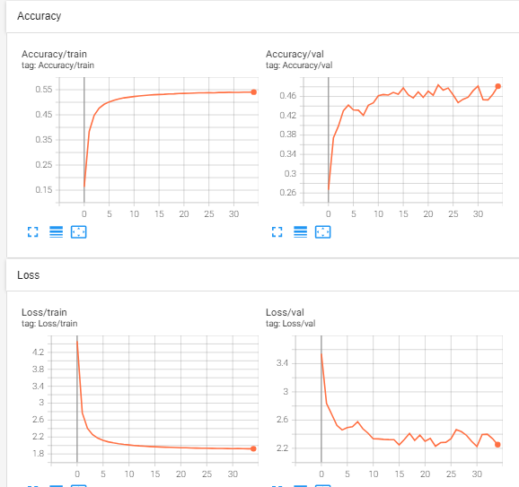
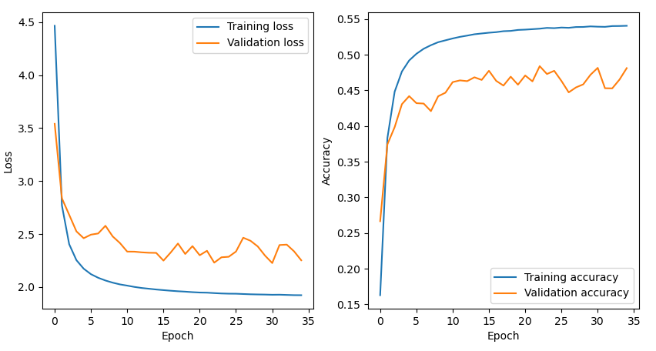
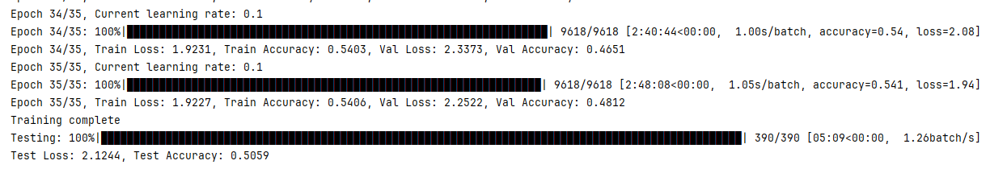
Ｒｅｓｎｅｔ３４ － 결과

